Slide 1
Metodologie 2
Lekce 1
Lenka Slepičková

Slide 2
Věda jako způsob poznávání světa
Co je to věda?
Co ji definuje ve vztahu k jiným metodám poznávání světa?

Slide 3
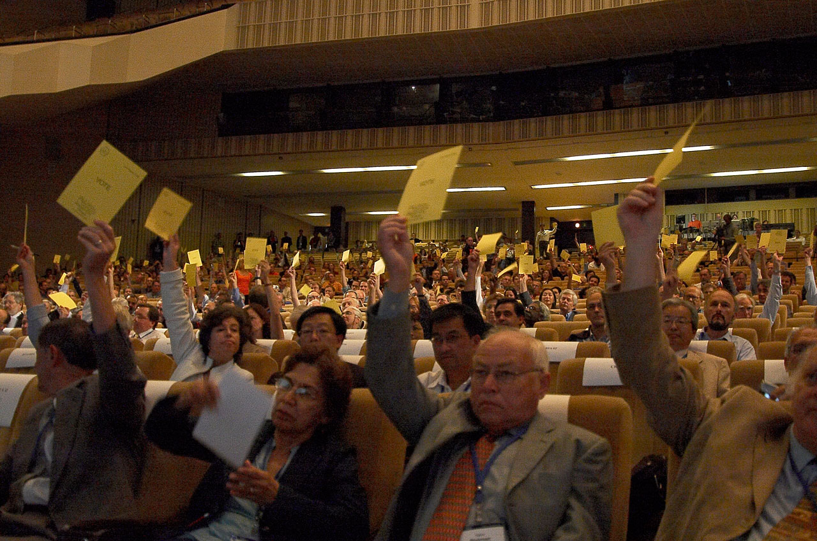
Notes:
2006, International astronomical associaton

Slide 4
Věda jako sociální aktivita
„Kritéria rozlišující to, co je a co není věda, se utvářejí uvnitř jednotlivých společenství vědců.“ (Hendl, 2005, s. 31).
" ... věda je to, co za vědu považují vědci v daném oboru.“ (Disman, 1993, s. 13)

Slide 5
Vědecké zkoumání je
Empirické
Přinášející zobecňující vysvětlení – teorie
……………………………..
Systematické, organizované, plánované
Respektující pravidla
Objektivní
Verifikovatelné a opakovatelné (vědecká tvrzení je možné ověřit a dokázat)
Otevřené kontrole
Kumulativní

Slide 6
Přírodní vs. sociální věda
4 FeS + 7 O₂(g) → 4 SO₂(g) + 2 Fe₂O₃(s)
an = a1 + (n - 1)d
s = v . t

Slide 7
Proč to je ve vědách, zabývajících se člověkem, tak složité?
Rozsáhlost přirozených systémů v soc. vědách (mnoho faktorů, různé typy zkreslení), vždy pracujeme s redukovaným popisem reality.
Redukce se týká 4 prvků výzkumu
počtu pozorovaných proměnných
vztahů mezi nimi
časového kontinua na 1 bod
populace na vzorek

Slide 8
Další důvody
Aktér, který má své motivy, záměry, cíle (subjektivita aktéra)
Výzkumník jako součást zkoumaného světa (subjektivita výzkumníka)
Nemůžeme manipulovat s lidmi nebo na nich činit pokusy
Většinu jevů nelze zkoumat přímo, ale zprostředkovaně

Slide 9
Pozorovaný jev Měření

Slide 10
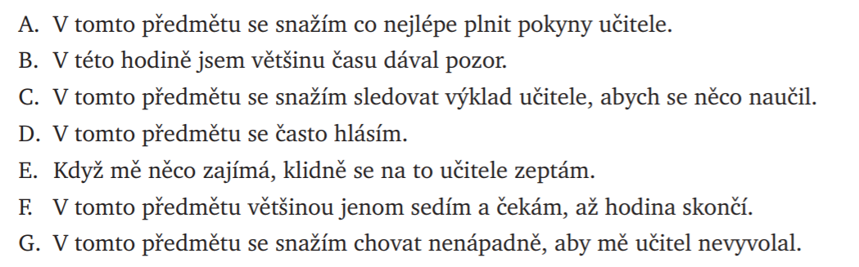
Příklad: Komunikační angažovanost žáka
Šeďová, K., & Švaříček, R. (2010). Agažovanost žáků ve výukové komunikaci na druhém stupni základní školy. Pedagogická orientace, 20(3), 24-48.

Slide 11
Příklad: Kvalita života v obcích
https://www.obcevdatech.cz/o-indexech

Slide 12
Příklad: Gender equality index
https://eige.europa.eu/gender-equality-index/about

Slide 13
KORELACE VS KAUZALITA

Slide 14
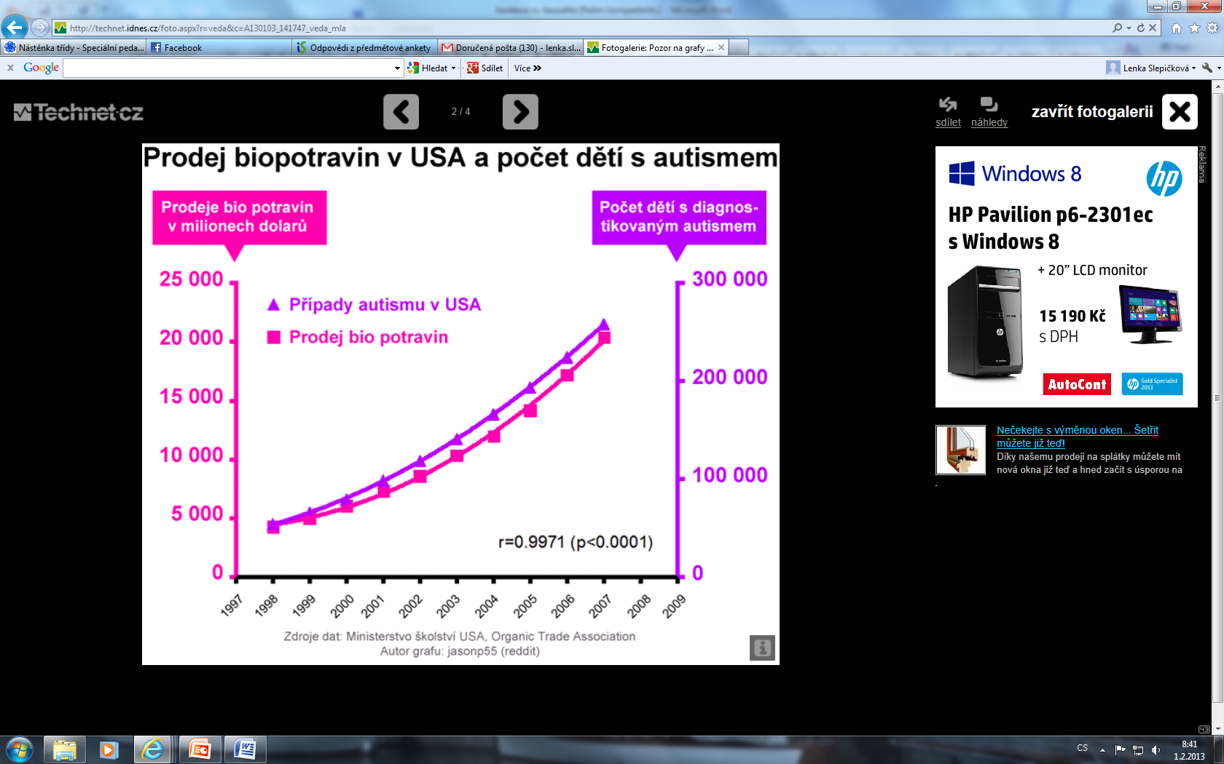
Zvyšování prodeje biopotravin souvisí se zvyšujícím se počtem dětí s autismem
Korelace = statistický vztah mezi proměnnými
Kauzalita = příčinná souvislost mezi proměnnými (je nutné splnit podmínky kauzálního vztahu)

Slide 15
VĚDY, ZABÝVAJÍCÍ SE ČLOVĚKEM
Obtížné nalezení důkazů o kauzalitě (obtížné naplnění podmínek kauzality)
(Disman, 1998:15)

Slide 16
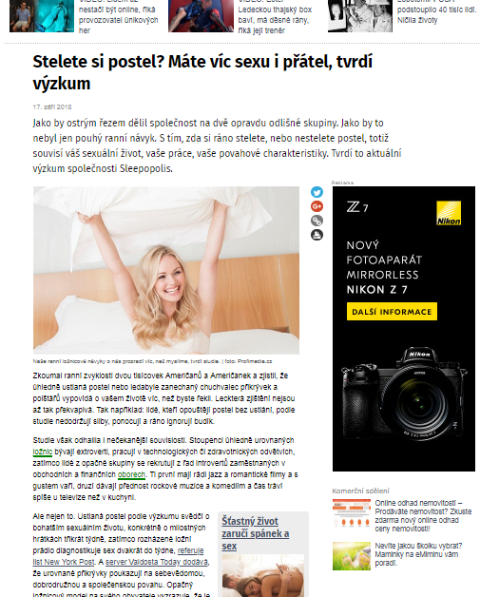

Slide 17
Pomůže nám experiment?
Experiment = jediná výzkumná metoda, která umí dokázat kauzální vztahy
Výzkumník manipuluje s nezávislou proměnnou (např. metoda výuky, tréninkový plán, léčba, vystavení sledování programu s násilným obsahem, intenzita osvětlení) a zjišťuje, jaký to má důsledek na závisle proměnnou (např. množství znalostí, uběhnutá rychlost, zdravotní stav, agresivita, pracovní výkon)

Slide 18
Klasický experiment
Náhodné rozdělení do experimentální a kontrolní skupiny (experiment porovnává účinky!)
Měření
Vystavení experimentální skupiny experimentální proměnné (kontrolované výzkumníkem)
Měření – existuje statisticky významný rozdíl mezi skupinami?

Slide 19
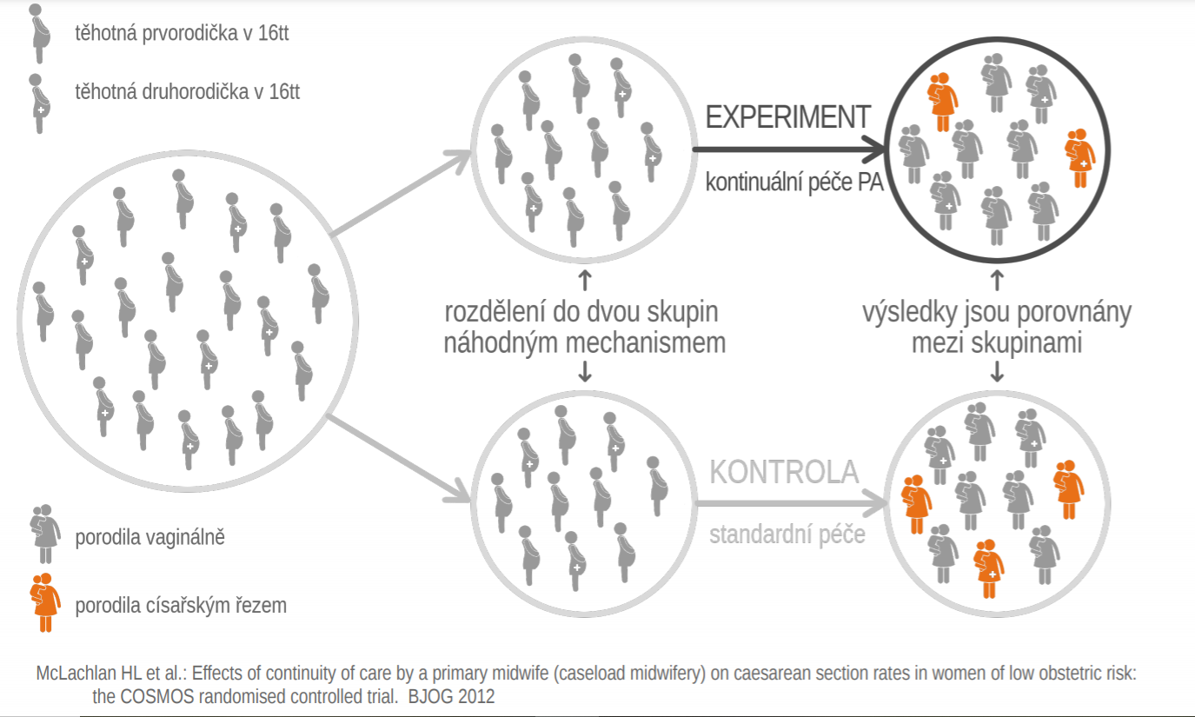
Biostatisticka.cz

Slide 20
Vědy zabývající se člověkem
„Jen“
Pravděpodobnostní závěry
Omezená platnost závěrů

Slide 21
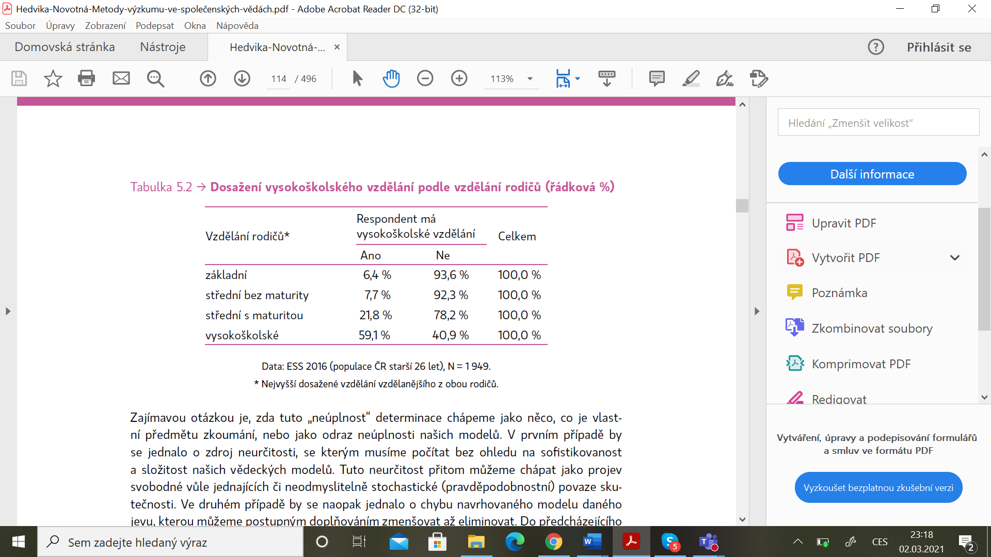
Novotná, Šťovíčková Jantulová, Špaček, 2020: 214

Slide 22
Byla prokázána kauzální souvislost?
Cílem dánského vědeckého týmu bylo zjistit, zda je užívání hormonální antikoncepce spojeno s následným nasazením antidepresiv a případně potvrzením diagnózy deprese. Celkem bylo do prospektivní kohortové studie, která probíhala od roku 1995 do roku 2015, zahrnuto 1 061 997 žen ve věku od 15 do 34 let. Průměrný věk zkoumaných žen byl 24,4 let. Ze studie byly vyjmuty ženy s předchozí psychiatrickou diagnózou, včetně deprese, s onkologickým onemocněním, chorobami žil či s léčbou neplodnosti. Studie pak zkoumala dopady různých typů hormonální antikoncepce, jako je kombinovaná hormonální antikoncepce, pouze gestagenní hormonální antikoncepce, vaginální kroužek a hormonální nitroděložní systém (tělísko). Podle závěrů studie bylo u žen užívajících některou z forem hormonální studie častější užívání antidepresiv. Relativní riziko, že ženě budou předepsána antidepresiva, pak klesalo s věkem. Nejvyšší tedy bylo u dospívajících dívek. „Užívání hormonální antikoncepce, zejména u dospívajících žen, bylo spojeno s následným užíváním antidepresiv a diagnózou deprese, což ukazuje na depresi jako na nepříznivý účinek hormonální antikoncepce,“ konstatuje autorský tým.
(Hamplová, 2016)

Slide 23
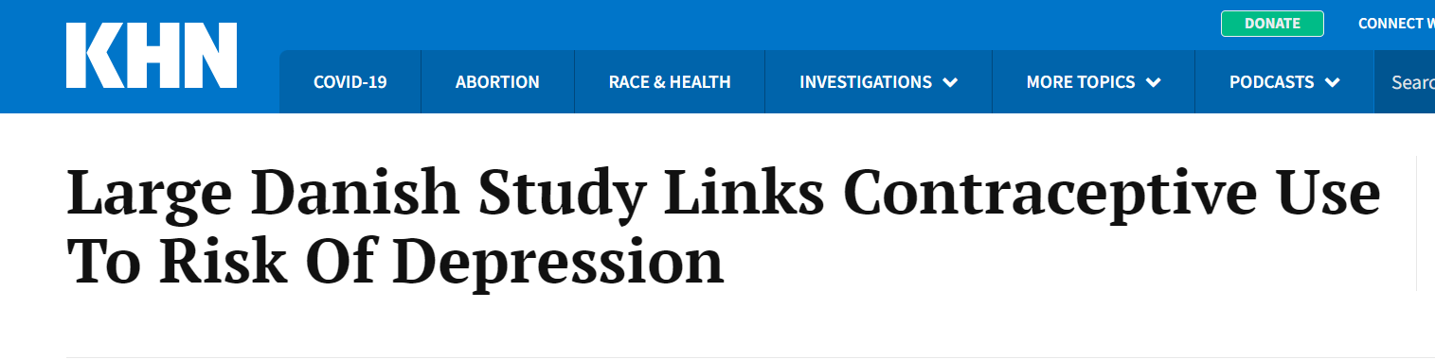
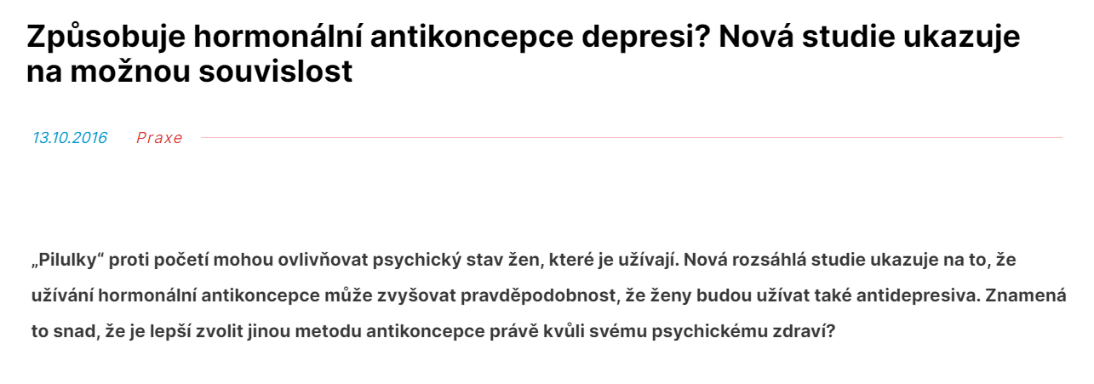
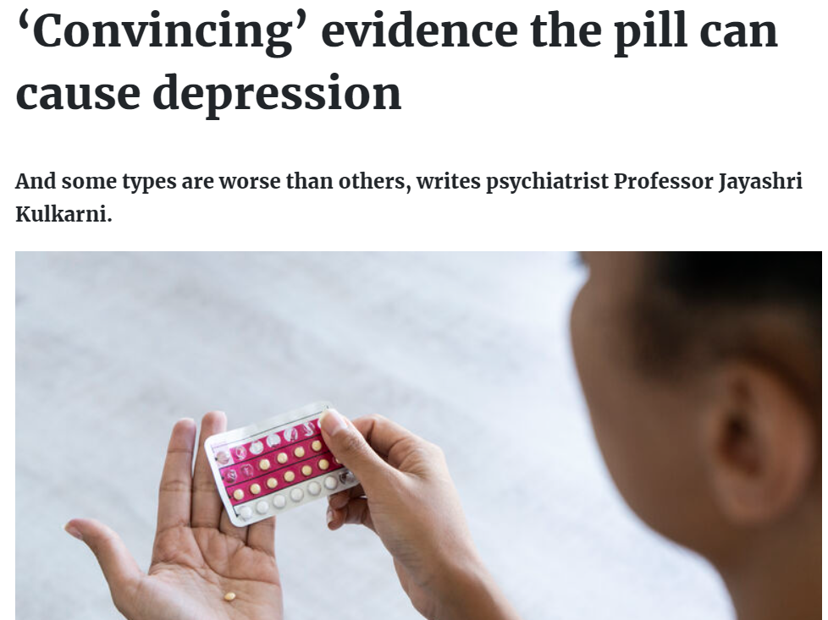
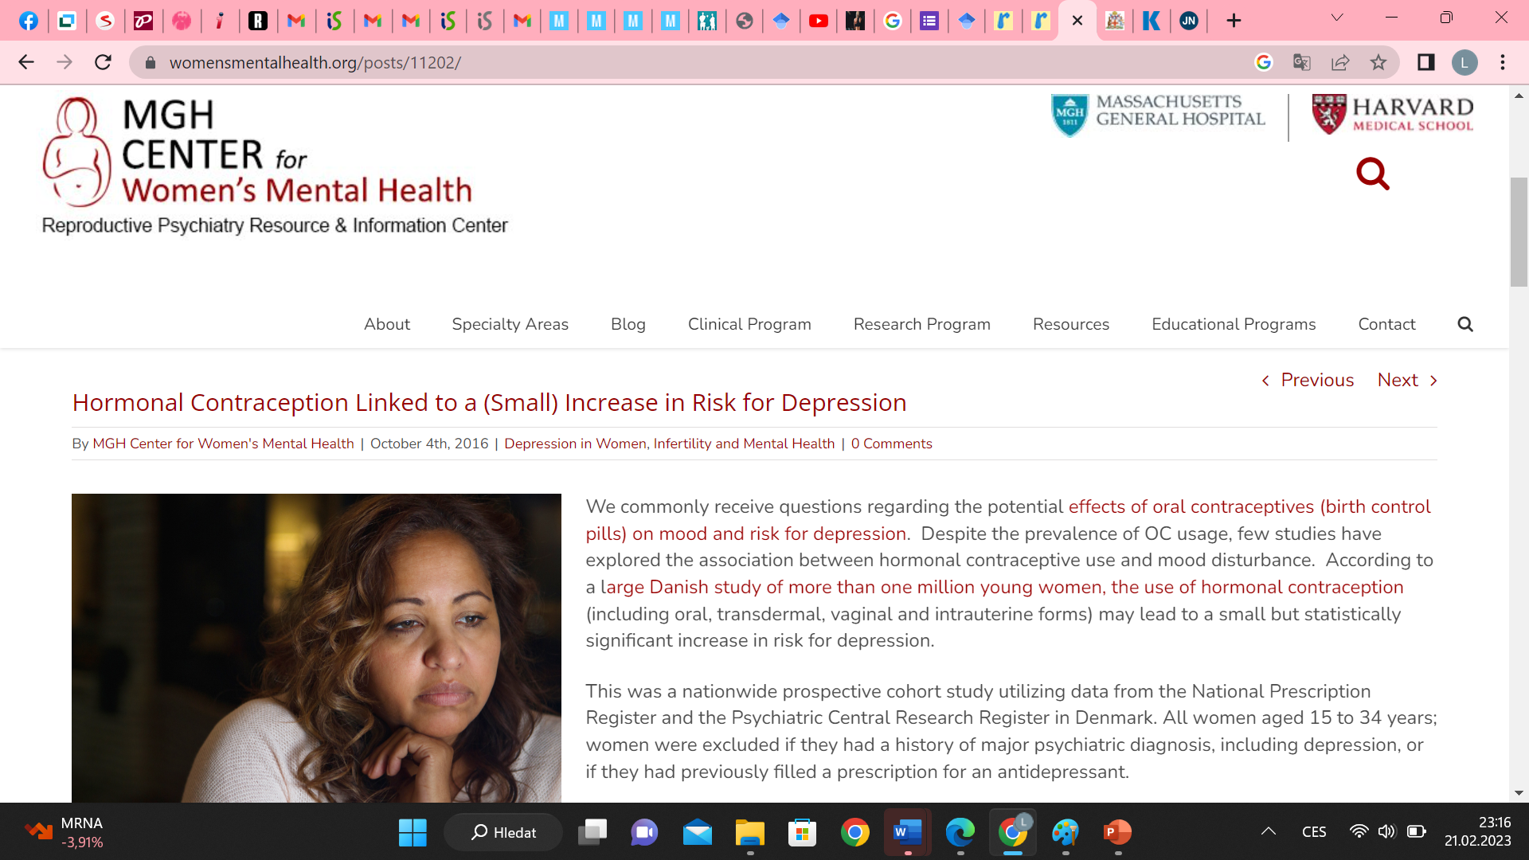
Skovlund, C. W., Mørch, L. S., Kessing, L. V., & Lidegaard, Ø. (2016). Association of hormonal contraception with depression. JAMA psychiatry, 73(11), 1154-1162.

